Slide 1
Музей имени Зои и Александра Космодемьянских и Степана Перекальского
Презентацию выполнил
ученик 3»А»класса
Бучукин Артём

Slide 2
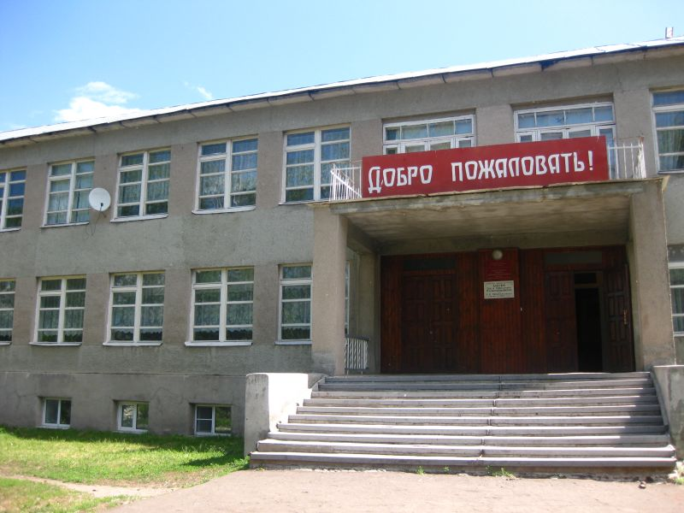

Slide 3
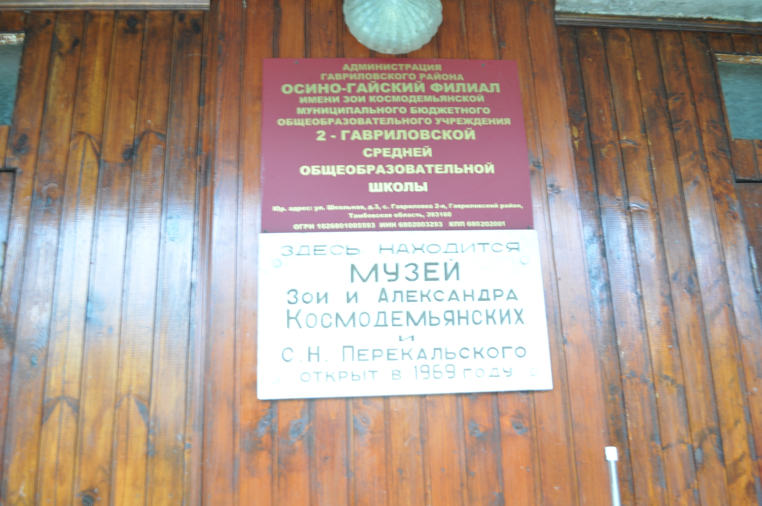

Slide 4
Заведующий музеем: Полянский Сергей Иванович

Slide 7
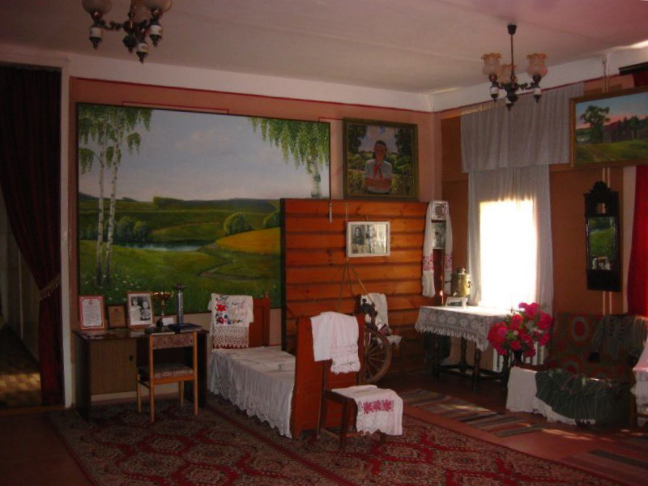

Slide 8
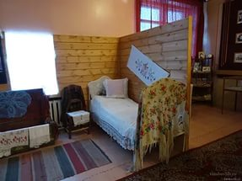

Slide 9
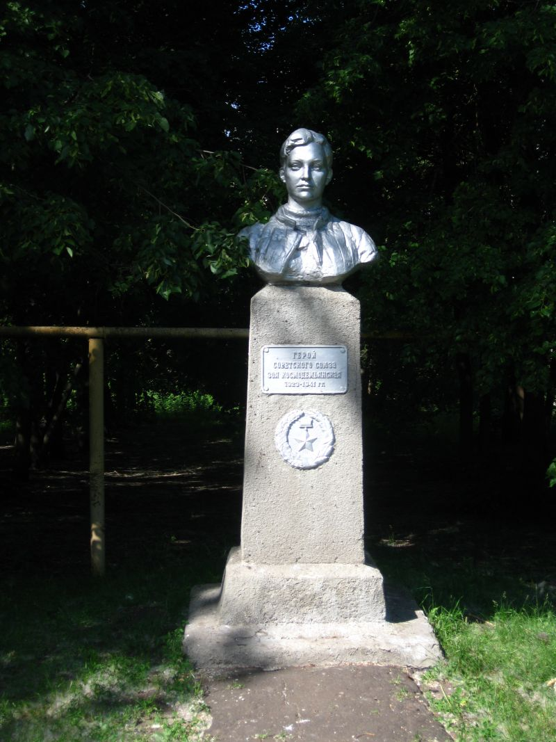

Slide 10
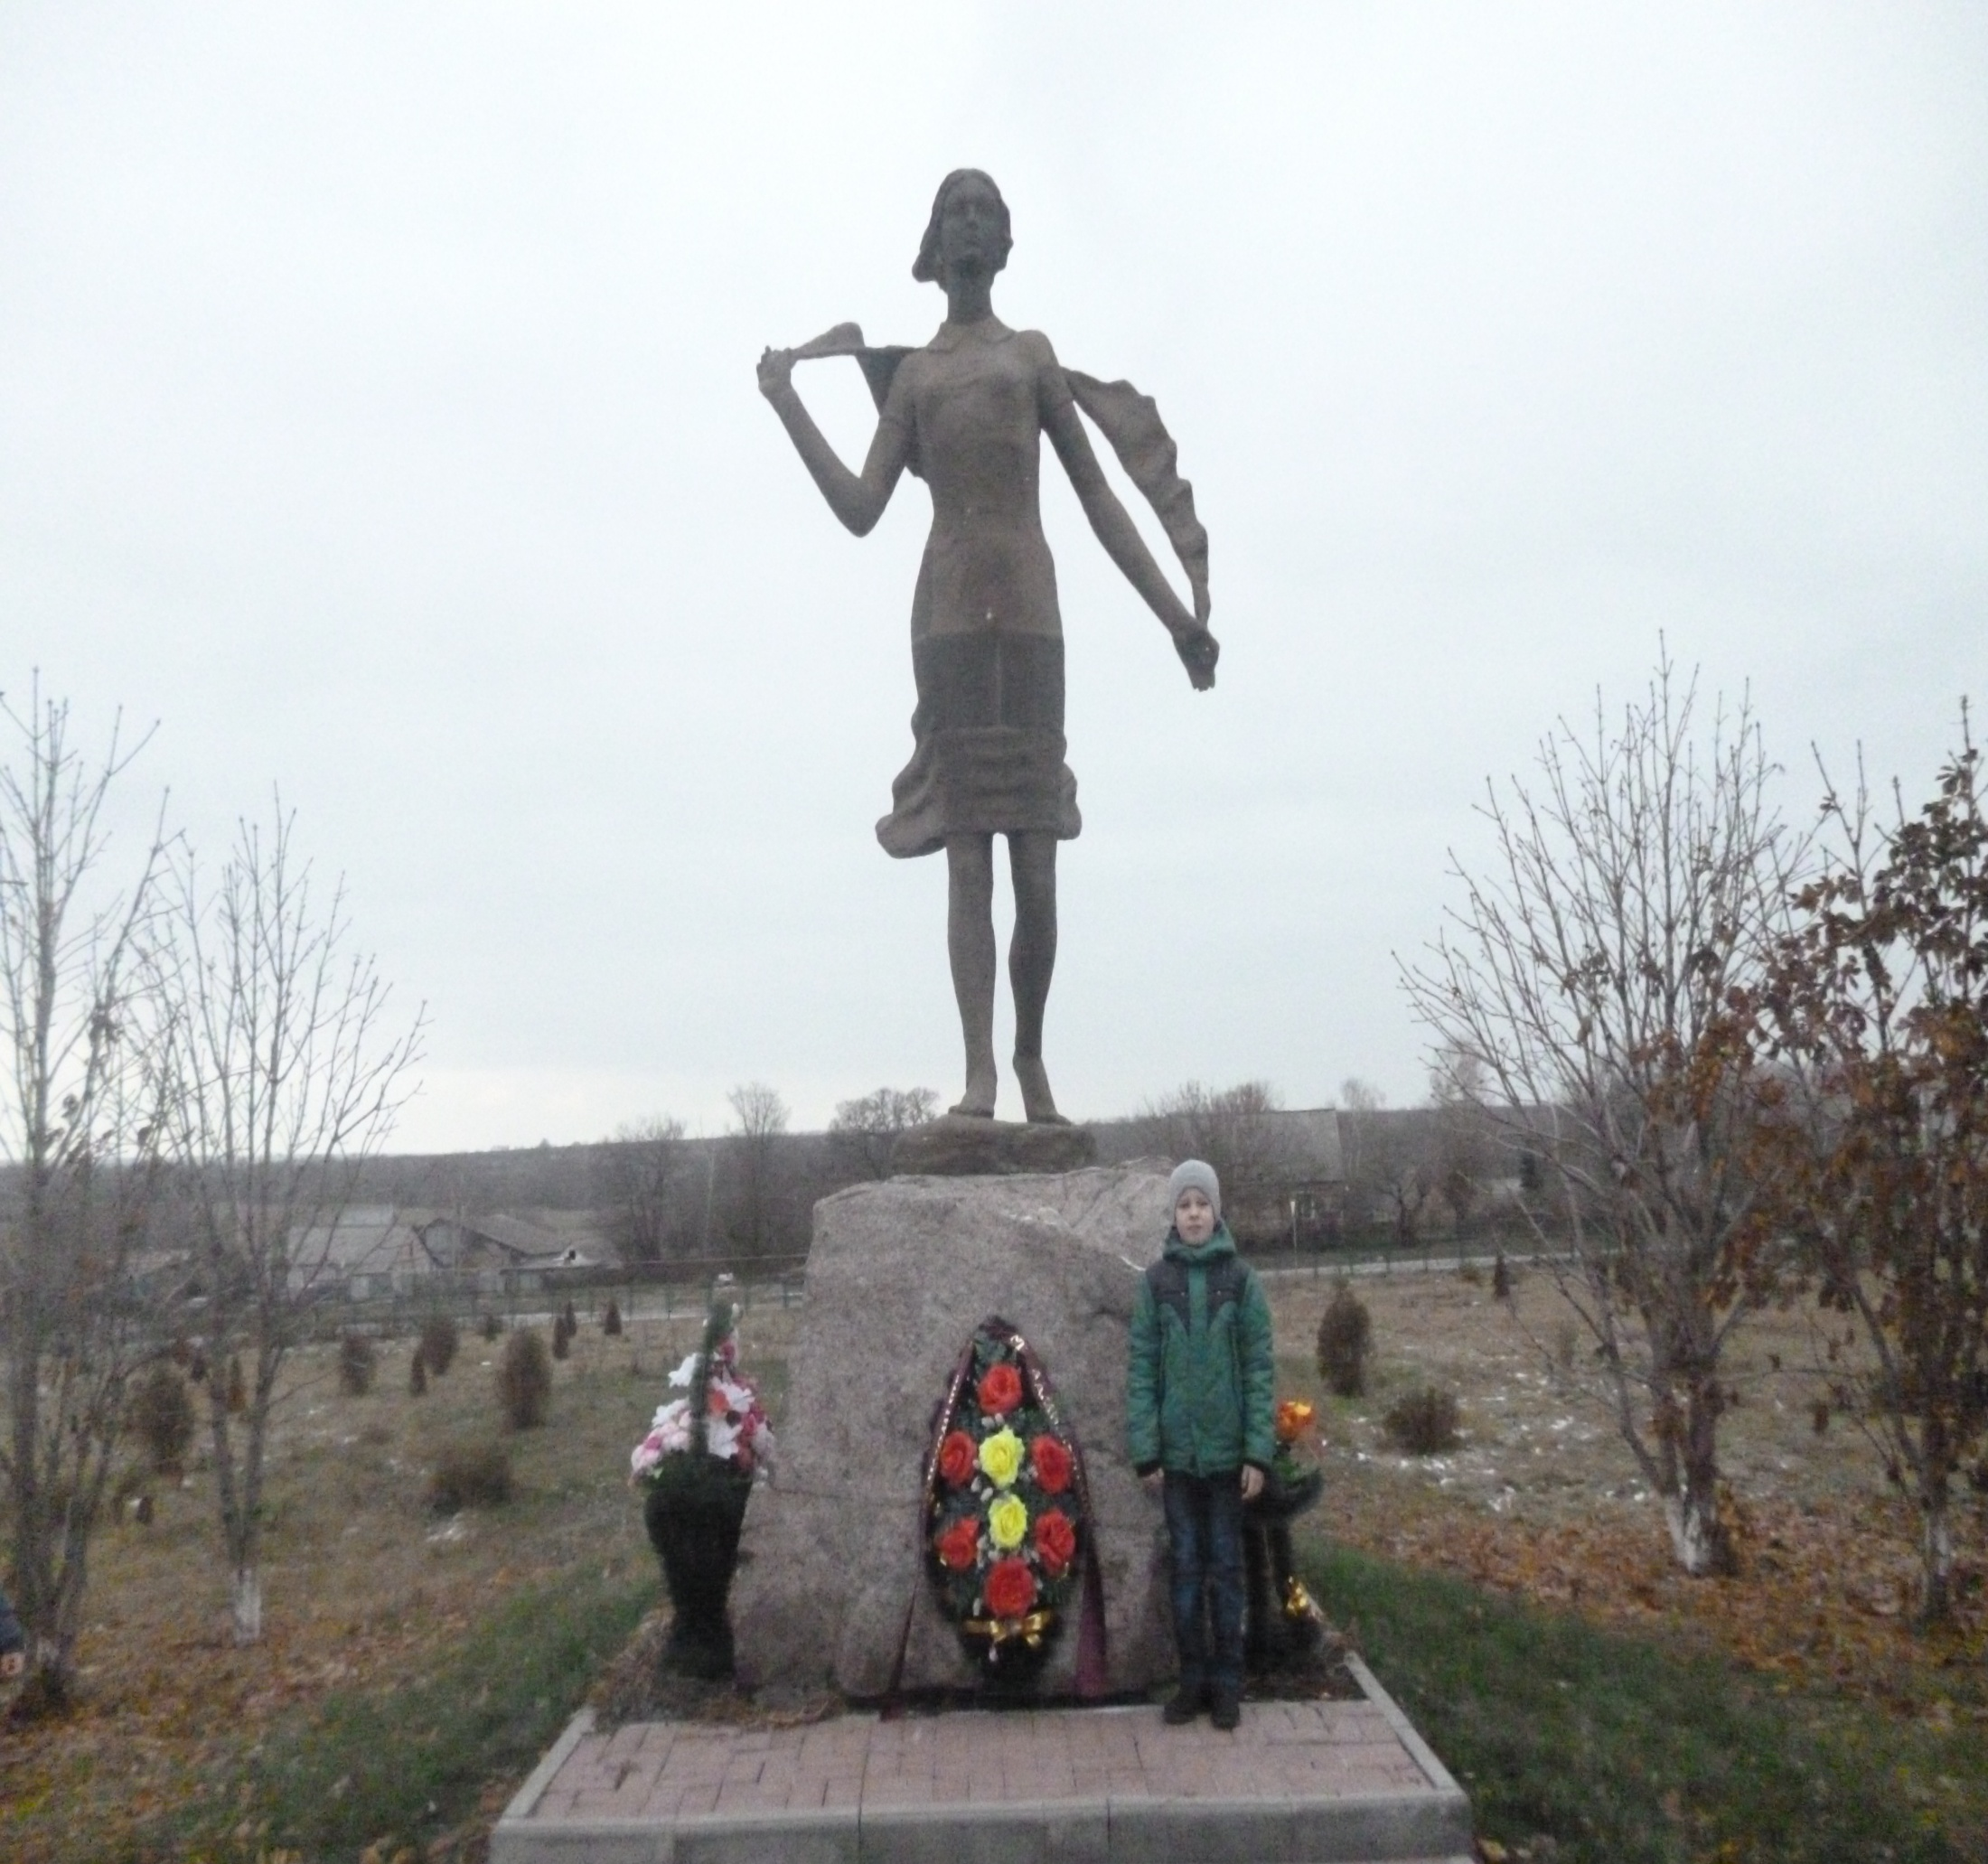

Slide 11
